Slide 1
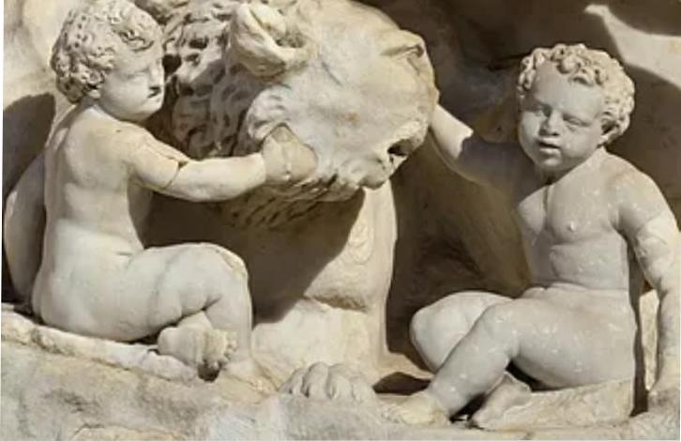
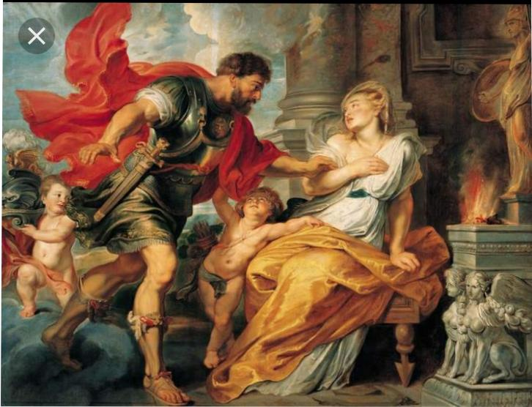
Remus et romulus

Slide 2
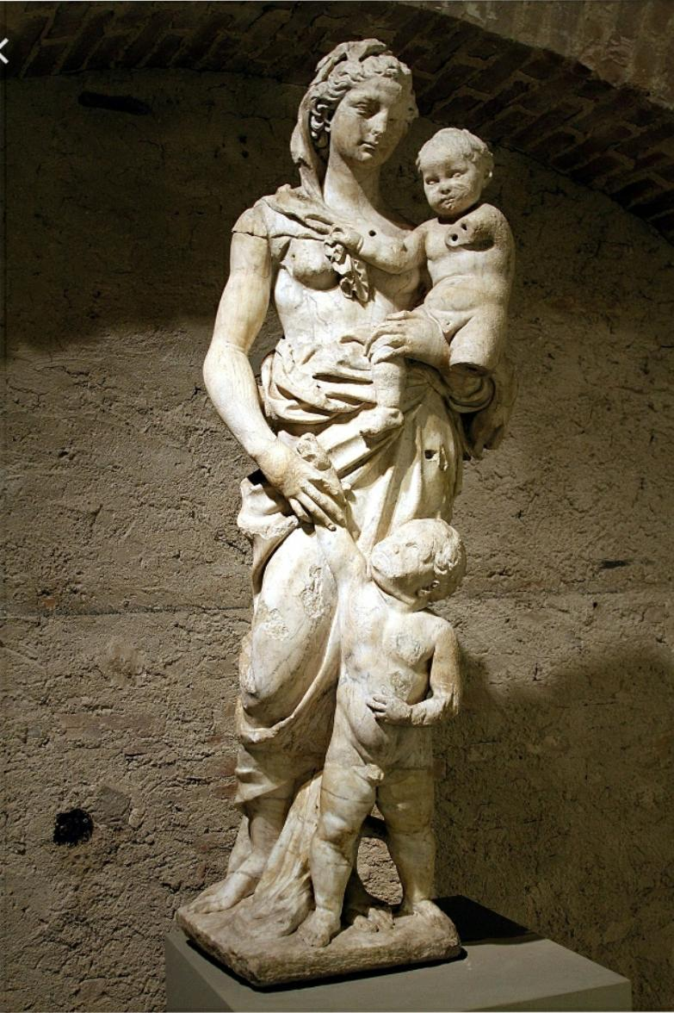
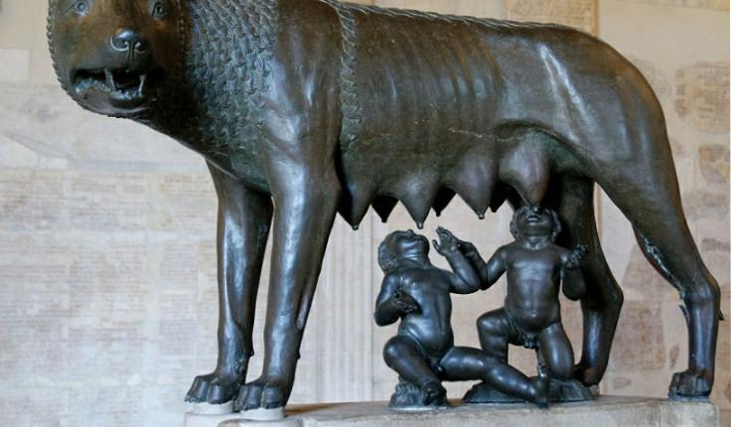
Naissance/origines/CaracterisTiQues/ATTRIBUTS
Origines : romaines
Père :Mars
Mère : Rhea Silvia
Naissance :771 av. J.C.
Mort :716 av. J.C.
Attribut :la louve (Mère adoptive)

Slide 3
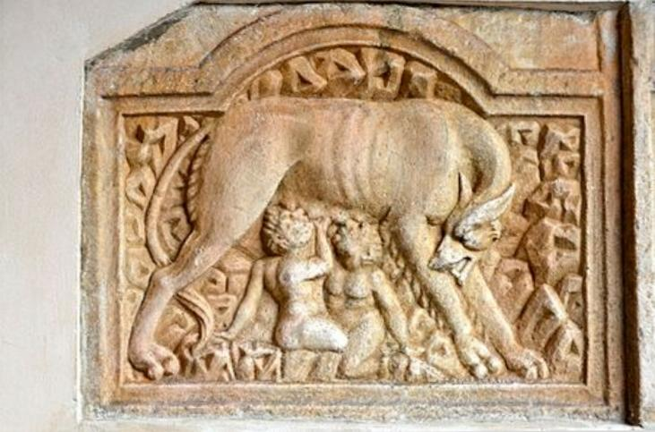
Grands episodes de leur vie
Rencontre avec la louve
Mère adoptive

Slide 4
Représentation d’aujourd’hui

Slide 5
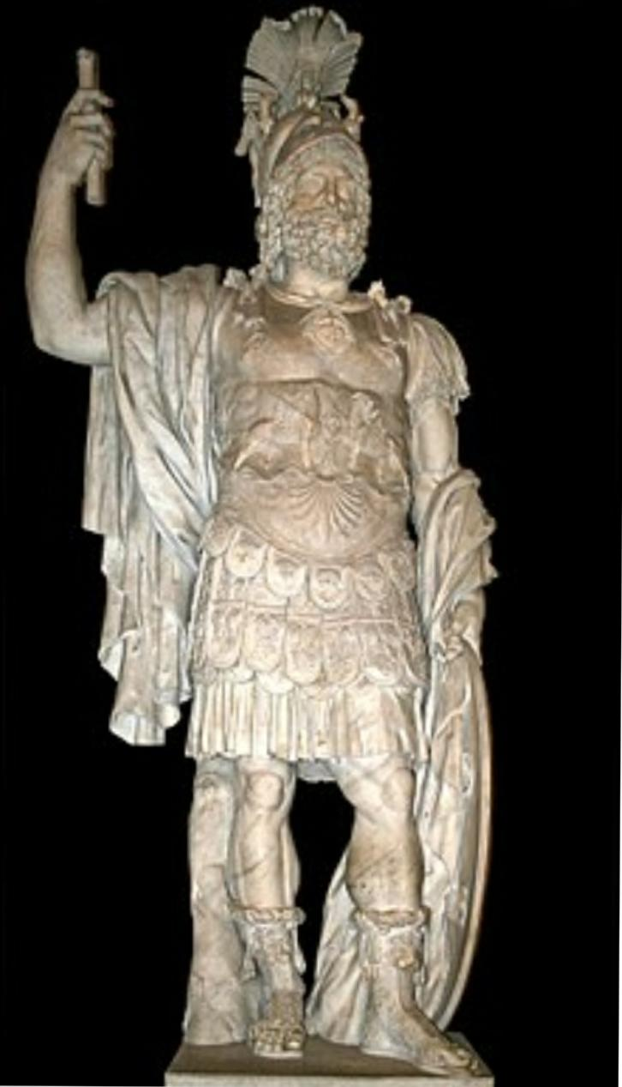
Mars Père de romulus et remus
Cette statue est conservée à Rome

Slide 6
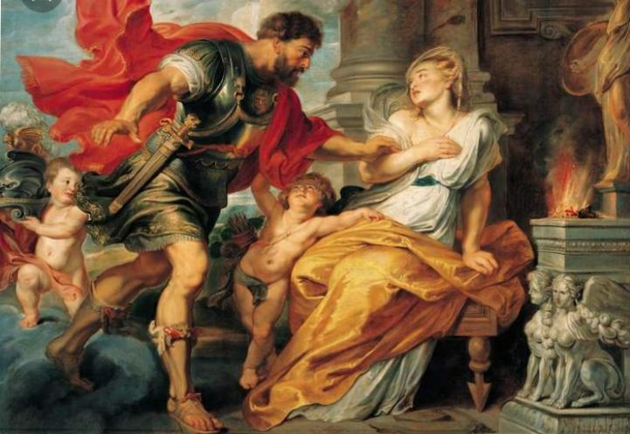
Remus et romulus
Cette toile a été peinte par l’artiste Pierre Paul Rubens
(peintre baroque flamand)

Slide 7
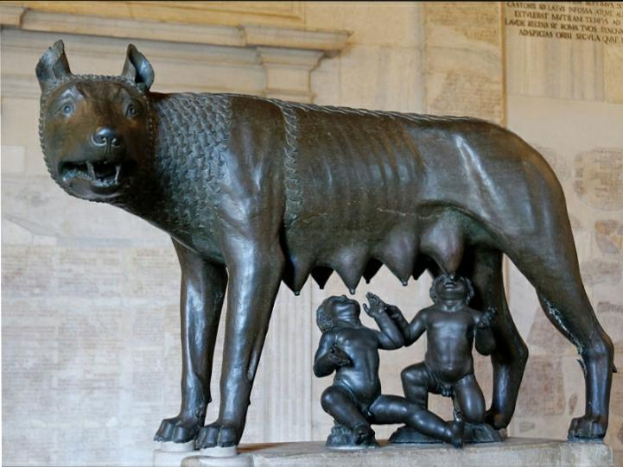
La louve Mère adoptive
Cette statue est gardée au
LOUVRE

Slide 8
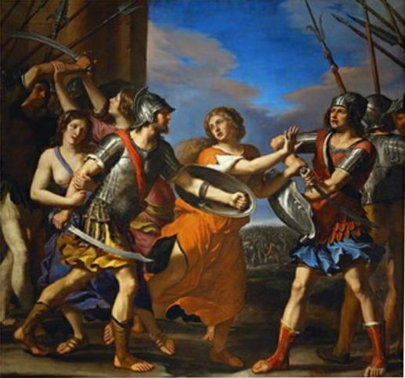
Leurs mortS
Combat entre les deux jumeaux
Pour savoir qui va fonder Rome

